Slide 1

Xây dựng bộ POS tagging cho dữ liệu tiếng Anh
Giảng viên hướng dẫn: Nguyễn Trọng Chỉnh
Môn: xử lý ngôn ngữ tự nhiên

Slide 2
Thành viên nhóm
Võ Huy Khôi: 18520949
Vũ Minh Luân : 18521067
Lê Đoàn Nhật Minh: 18521101

Slide 3
Tóm tắt
Giới thiệu
Bộ dữ liệu train, valid
Phương pháp xử lý
Kết quả thực nghiệm

Slide 4
Giới thiệu: POS tagging
Là gán nhãn từ loại cho các từ trong ngữ cảnh cụ thể trong câu.
Giúp cho máy học có thể hiểu được về ý nghĩa của câu thay vì xem nó như một tập hợp kí tự.
Ví dụ: I fish a fish -> I/PRP fish/VBZ a/DT fish/NN

Slide 5
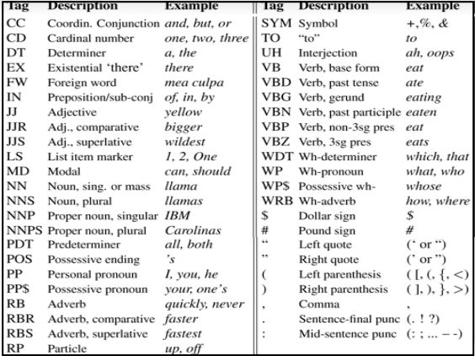
Tagsets
46 nhãn: 36 nhãn từ loại
và 10 nhãn dấu câu.

Slide 6
Bộ dữ liệu train, test
45 câu tiếng anh được lấy bất kì, 601 từ.
Gán nhãn bằng tagset của nltk Penn Treebank.
Những tagsets nhập nhằng được tham khảo từ Cambridge Dictionary.

Slide 7
Bộ dữ liệu train, test
Train data: 36 câu, 482 từ.
Test data: 9 câu, 119 từ.

Slide 8
Các phương pháp POS tagging
Lexical Based Methods
Rule-Based Methods
Probabilistic Methods
Deep learning Methods

Slide 9
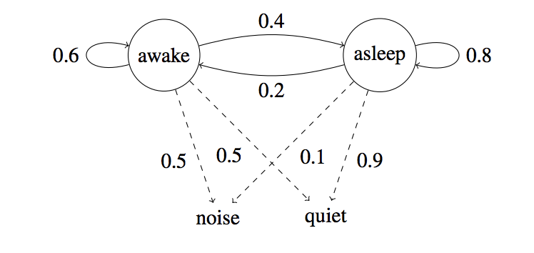
Hidden markov model
Là mô hình xác suất tính toán trên dữ liệu dạng chuỗi với các phần tử phụ thuộc vào nhau.
Thuật toán tìm xác suất cao nhất của một nhãn cho một từ .
P(t/w) = P(w/t). P(t) / P(w)

Slide 10


Hidden markov model
Từ các công thức tính xác suất đưa về dạng ma trận:
Ở đây sử dụng bi-gram -> k =1
Sử dụng Laplace smoothing.

Slide 11
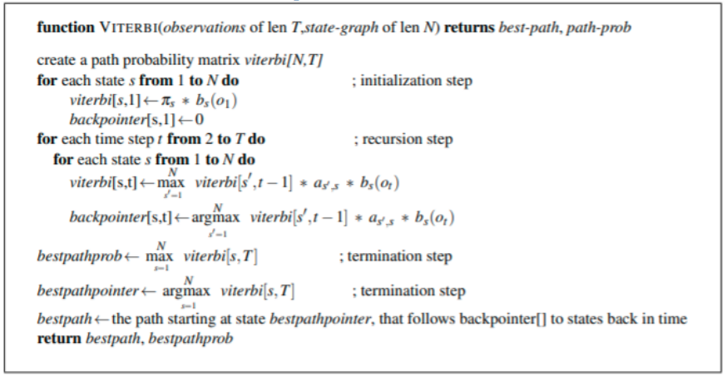
Thuật toán Viterbi
Thuật toán tìm đường đi với xác suất lớn nhất bằng cách xem xét tất cả các chuỗi nhãn.

Slide 12
Kết quả thực nghiệm
So sánh kết quả của test data với gold data:
Accuracy = n/N = 0.5
So sánh test data với mô hình CRF:
Accuracy = 0.71

Slide 13
Tổng kết
Mô hình đưa ra kết quả có độ chính xác chưa cao
Lý do: Data train quá ít với độ phủ không cao
Quá nhiều nhãn

Slide 14
Cảm ơn mọi người đã theo dõi

